Slide 1
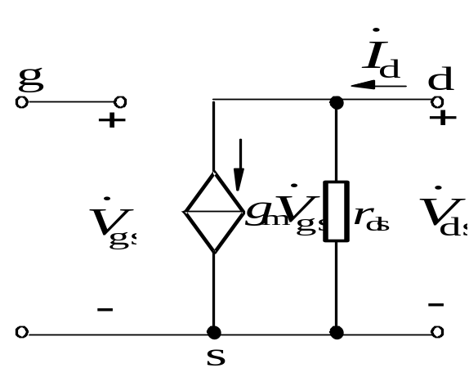
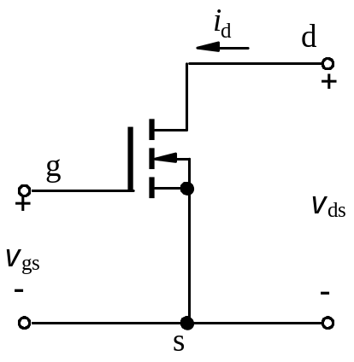
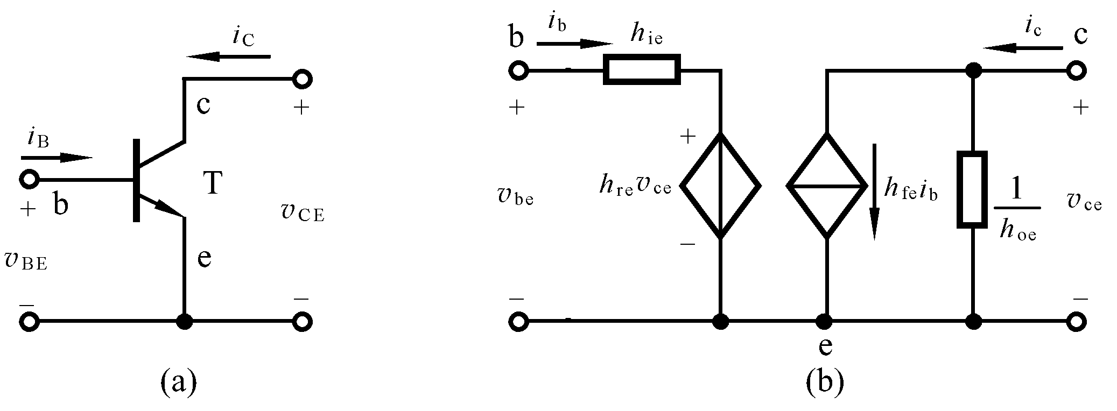
8.3.2 场效应管的微变等效电路
8.3 场效应管放大电路及模拟集成电路基础
(a) N沟道增强型MOS管 (b) 交流等效模型
图8.3.2 MOS管的低频小信号等效模型
(a) 共射极连接时的二端口网络 (b) H参数等效模型
图3.3.9 三极管H参数及等效模型

Slide 2
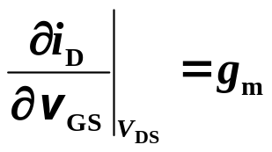


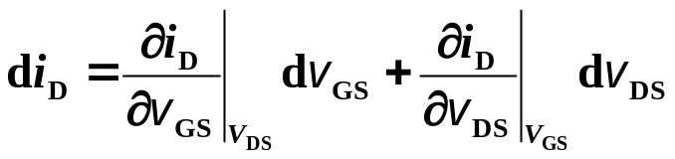
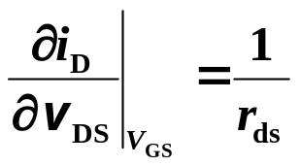
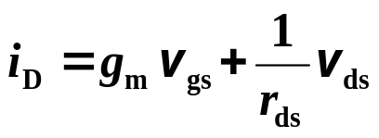
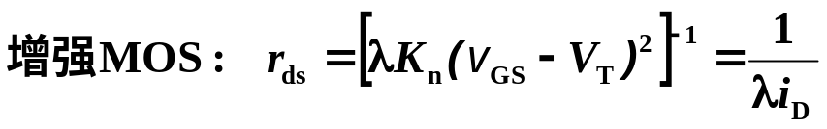
1. 场效应管的低频小信号等效模型
8.3.2 场效应管的微变等效电路
输入端口
由于i_{G}=0，可视为开路
为低频跨导
输出端口
r_{ds}为场效应管的输出电阻
(a) N沟道增强型MOS管 (b) 交流等效模型
图8.3.2 MOS管的低频小信号等效模型

Slide 3
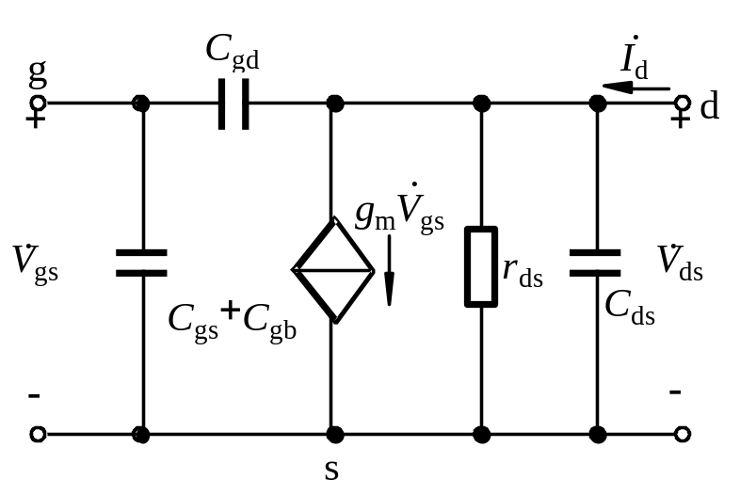
2. 场效应管的高频小信号等效模型
8.3.2 场效应管的微变等效电路
图中:
C_{gd} —— 栅漏电容
C_{gs} —— 栅源电容
C_{gb} —— 栅极-衬底间电容
C_{ds} —— 漏源电容
如果源极与衬底没有相连，则还需考虑C_{bs}和C_{bd}。
图8.3.3 场效应管的高频小信号模型
(a) N沟道增强型MOS管 (b) 交流等效模型
图8.3.2 MOS管的低频小信号等效模型

Slide 4
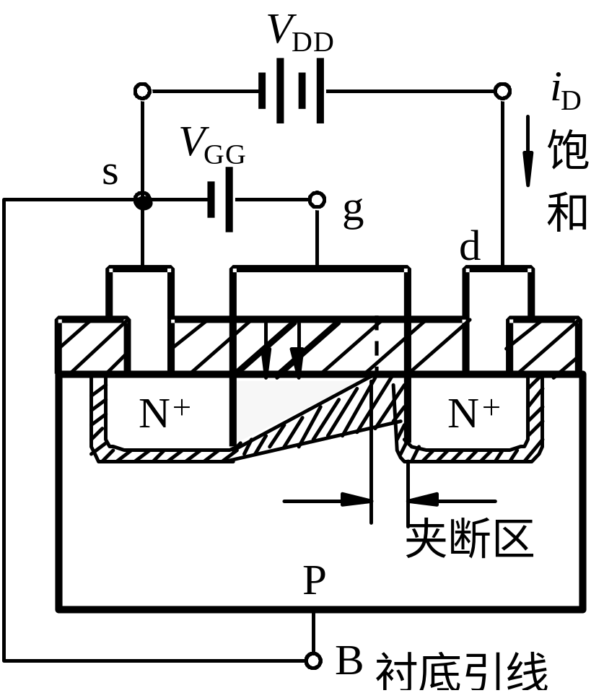
8.3.2 场效应管的微变等效电路
2. 场效应管的高频小信号等效模型
图中:
C_{gd} —— 栅漏电容
C_{gs} —— 栅源电容
C_{gb} —— 栅极-衬底间电容
C_{ds} —— 漏源电容
如果源极与衬底没有相连，则还需考虑C_{bs}和C_{bd}。

Slide 5
3. 场效应管放大电路的微变等效电路分析
8.3.2 场效应管的微变等效电路
用微变等效电路法分析共源极和共漏极电路的步骤与半导体三极管电路相同。
对于共栅极电路，由于未能有效利用栅极与沟道间的高阻，所以很少应用。
分析步骤:
(1) 画放大电路的微变等效电路
(2) 确定H参数
(3) 计算电压增益
(4) 计算输入电阻R_{i}
(5) 计算输出电阻R_{o}

